Slide 1
Плюси і мінуси різних видів біопалива Підготувала учениця 11-А класу Ковальчук Вілена

Slide 2
Забруднення навколишнього середовища в результаті спалювання викопних видів палива, «нафтове рабство» сучасного суспільства, а також велика кількість органічних відходів, що залишаються людством, призводять до питання про альтернативні джерела енергії з одного боку і до питання про переробку вищевказаних відходів - з іншого.
І тут з'являється рішення: переробка цих відходів в електроенергію, а також урізання орних земель, відведених під вирощування сировини для харчової галузі (тому що занадто багато недоїдків залишає людство) на користь так званих енергокультур - рослин, які переробляються в паливо.

Slide 3
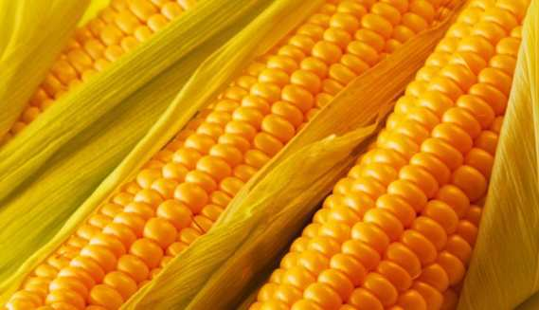
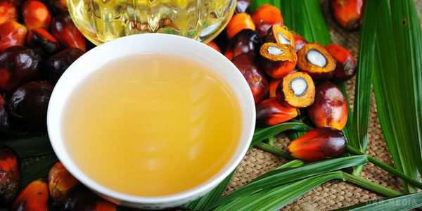
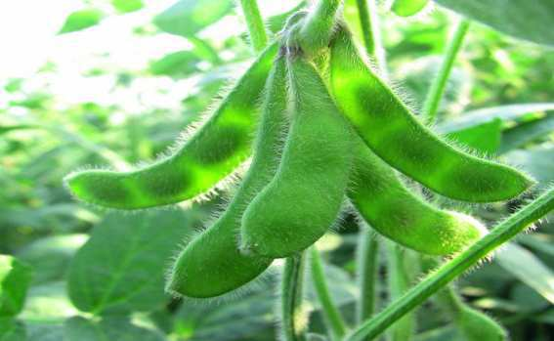
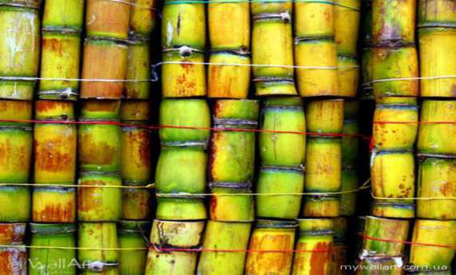
Зміни в землекористуванні, обумовлені виробництвом біоенергоносіїв
Для виробництва біопалива першого покоління потрібні значні сировинні ресурси: енергетичні культури, такі як соя, цукрова тростина, пальмова олія, кукурудза та інші. Вирощування цих культур вимагає відповідного земельного фонду, що спричинить у свою чергу скорочення земельного фонду харчової галузі, або освоєння нових земель.

Slide 4
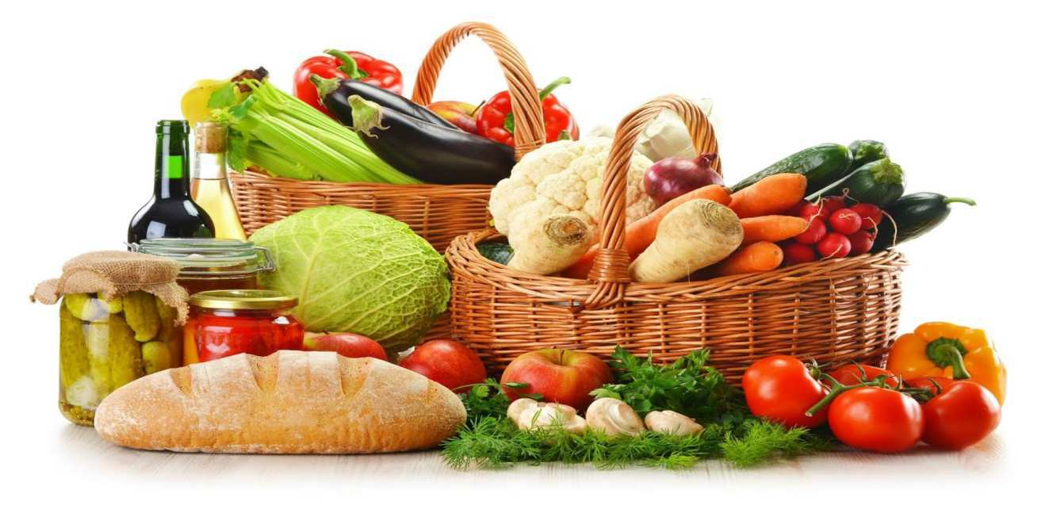
Незважаючи на велику кількість харчових відходів, вироблених людством, в останні роки попит на харчову продукцію, який стимулюється рекламою і зростаючою номенклатурою товарів, продовжує зростати. Виробники харчової галузі, прагнучи задовольнити цей попит, розширюють обсяг орних земель для виробництва харчової продукції. Тому будь-які потреби в культурах непродовольчої біомаси будуть створювати конфлікт інтересів і відповідний тиск, коли справа дійде до перетворення природних земель в угіддя для вирощування енергокультур.

Slide 5
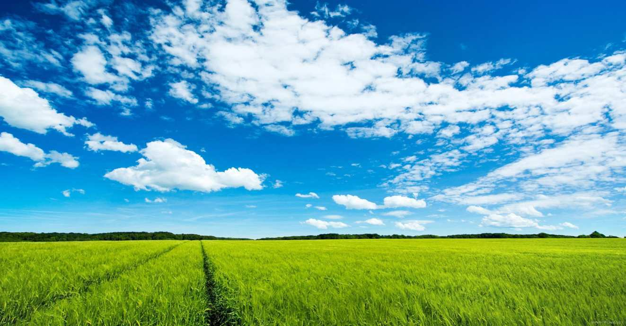
У 2008 році під виробництво енергокультур було зайнято близько 2% від загального світового фонду орних земель, що складає приблизно 36 млн. га. На цих землях вирощувалися культури для виробництва біопалива першого покоління: етанолу з цукрової тростини і кукурудзи; біодизелю з ріпаку, сої або пальмової олії.

Slide 6
Відзначається, що частка біопалива в загальносвітовому обороті транспортних енергоносіїв до 2030 року зросте до 10%. Зростання попиту пов'язане з низькою ціною біоенергоносіїв в порівнянні з іншими видами палива, включаючи бензин. Задоволення цього попиту потребує виділення більшої площі орних земель для вирощування біокультур - від 118 до 508 млн. га.
З одного боку, використання біопалива в цьому випадку призведе до зменшення шкідливих викидів вуглекислого газу в розмірі від 0,17 до 0,76 мільярдів тонн. З іншого боку, зміни у землекористуванні призведуть до збільшення обсягу викидів вуглекислого газу в розмірі від 0,75 до 1,83 мільярдів тонн. Іншими словами, в найближчі десятиліття у зв'язку з використанням біопалива викиди парникових газів можуть тільки зрости.

Slide 7
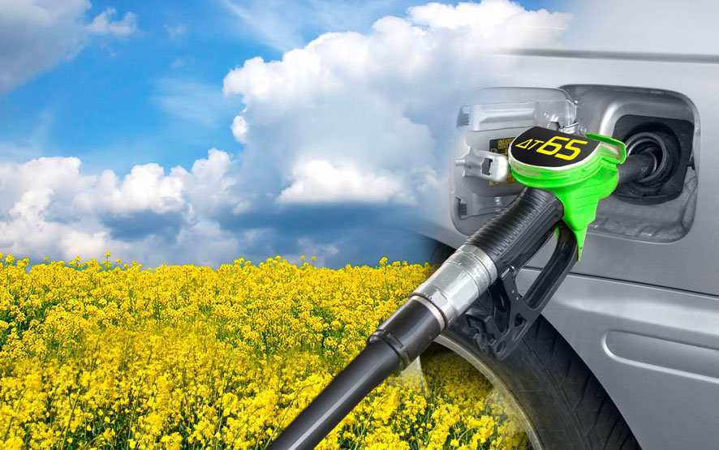
Плюси і мінуси різних видів біопалива в питаннях клімату
Чи є біопаливо позитивним по відношенню до клімату та природи або ж його використання робить свій внесок у кліматичні зміни на планеті? Відповідь на це питання залежить від багатьох факторів, в першу чергу від того, на основі якої сировини виробляється біопаливо: на основі сільськогосподарських культур або на основі органічних відходів виробництва та споживання.

Slide 8
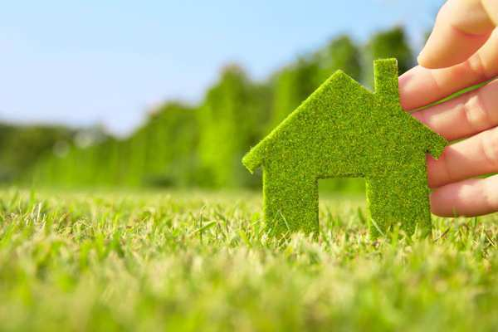
Використання останніх, як правило, сприятливе для навколишнього середовища, не вимагає додаткових земельних площ, а також несе економічну вигоду. Процеси вирощування біомаси та її подальшої переробки на паливо в значній мірі впливають на екологічні показники.

Slide 9
Сировина, що використовується в різних країнах для виробництва біопалива (2007 рік)

Slide 10
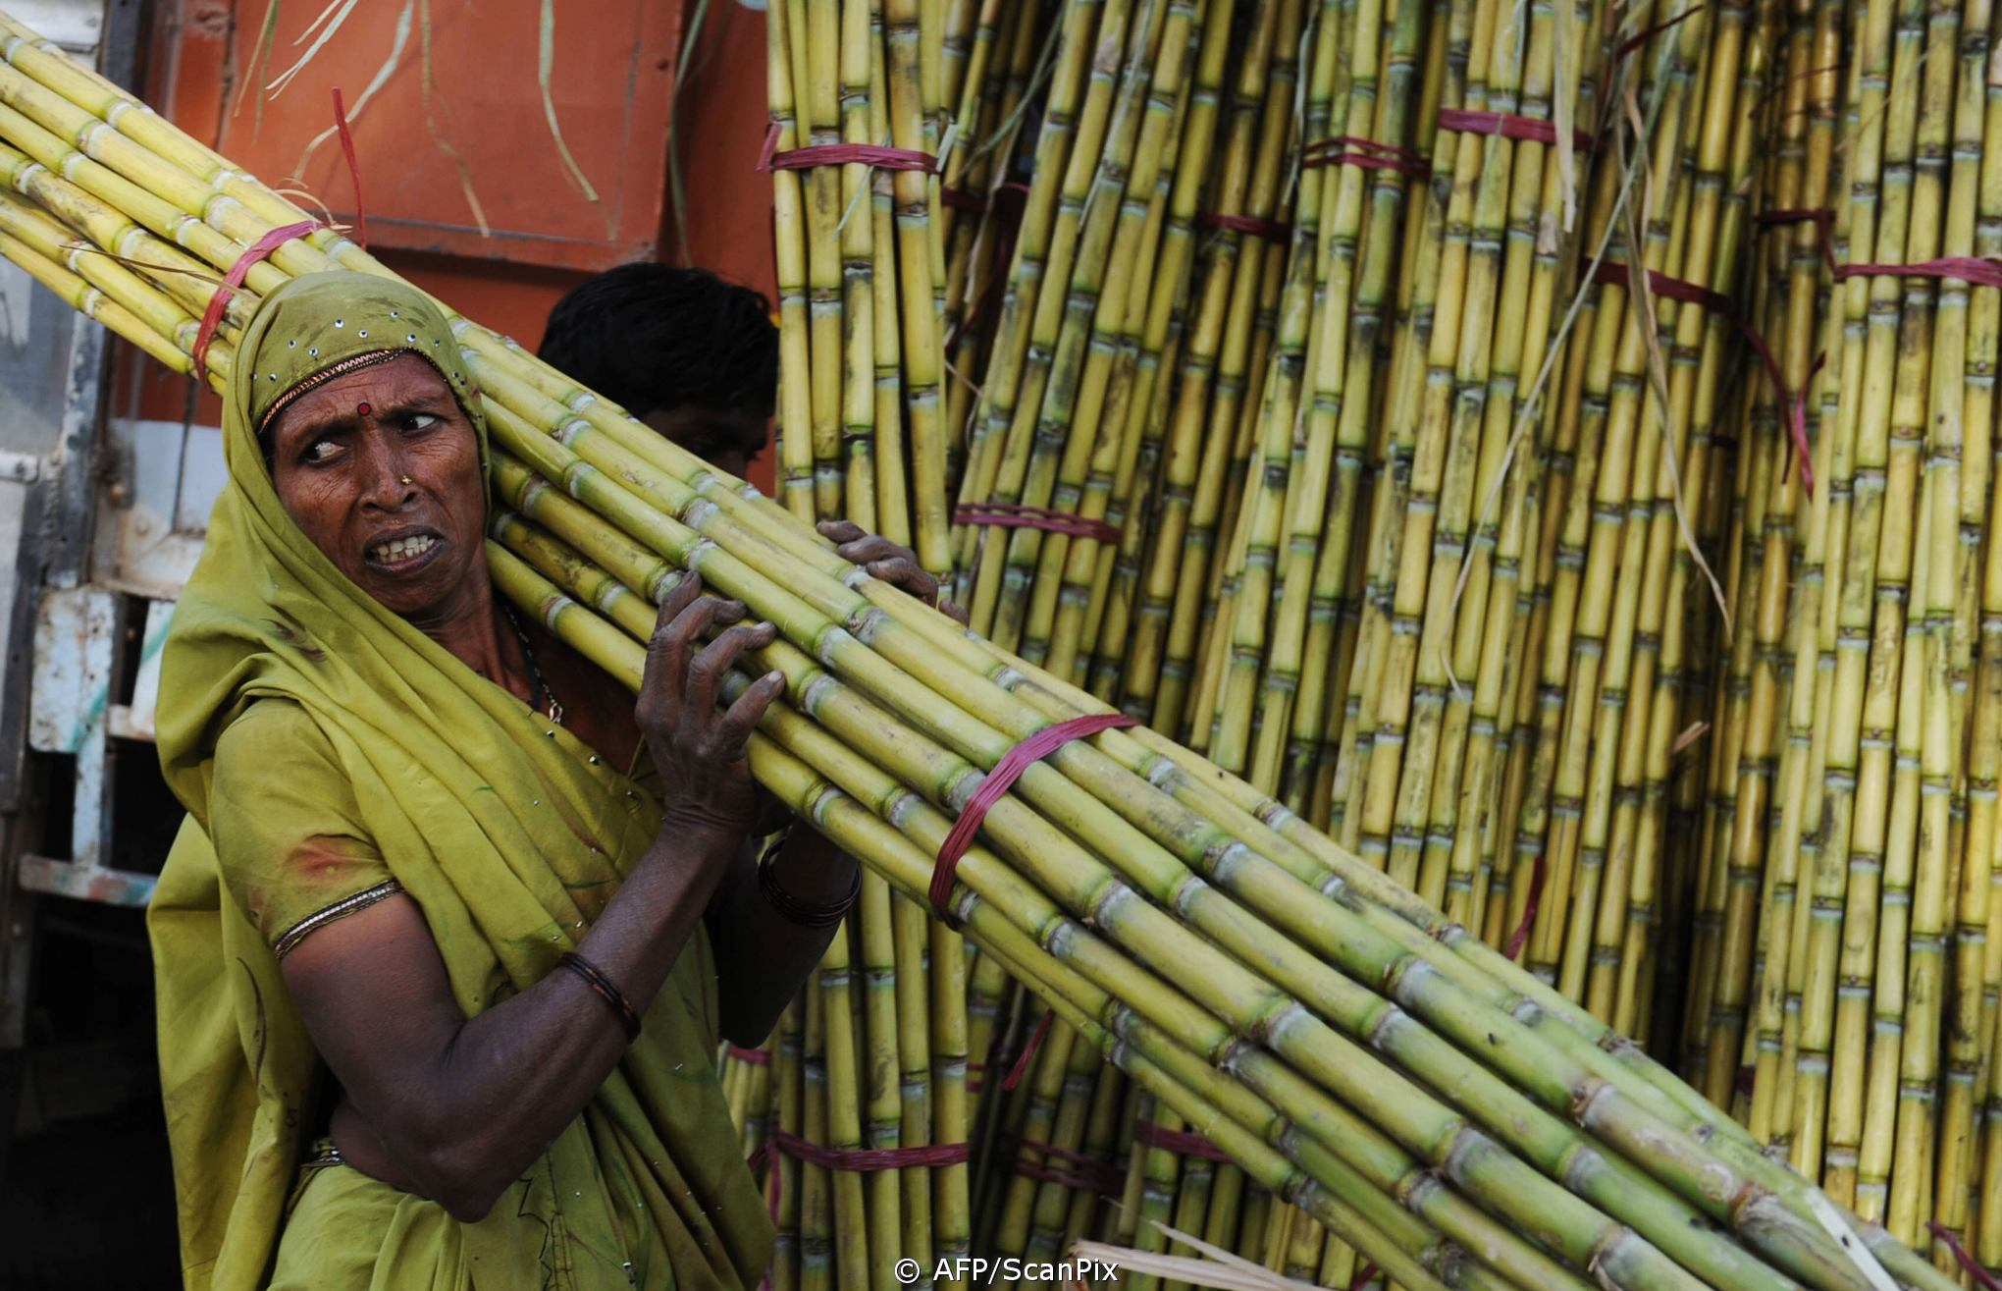
Виробництво етанолу з цукрової тростини в Бразилії дуже сприятливе для навколишнього середовища, оскільки частково вони використовують відходи від виробництва цукру (макуха), забезпечуючи електроенергією як виробничий процес, так і роблячи свій внесок у державне енергозабезпечення.

Slide 11
Виробництво біоетанолу з кукурудзи може бути менш сприятливим для клімату, якщо в процесі переробки сільськогосподарських культур в біопаливо використовуються викопні види палива, такі як вугілля чи нафта.
Залежно від ефективності технологічних процесів, використання біоетанолу з кукурудзи може призвести до 60% падіння викидів вуглекислого газу в атмосферу з одного боку, але з іншого, за рахунок спалювання викопних видів палива і переробки, до 5% зростання загального числа викидів парникових газів (у порівнянні з бензином).

Slide 13
Виробництво і використання біодизелю з пальмової олії може зменшити шкідливі викиди на 80%. Однак, якщо сировина для цього виробництва буде вирощена на землях, де раніше були тропічні ліси, то парниковий ефект може зрости на 800% і більше.
А при використанні земель, де раніше росли торф'яні ліси, кількість шкідливих викидів у порівнянні з використанням викопних видів палива може збільшитися на 2000%.

Slide 14
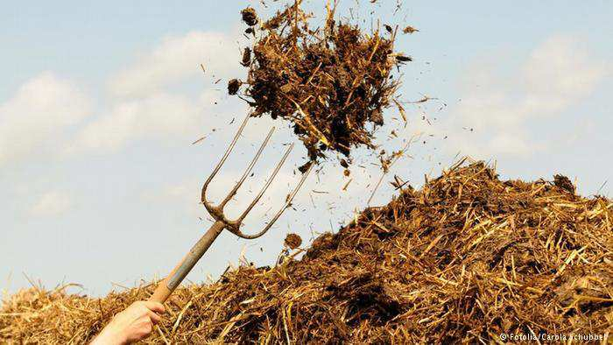
Прикладами корисного біопалива виступають біометан з гною, використання якого скорочує викиди на 170%, а також біоетанол другого покоління, який виготовляється з сільськогосподарських відходів і відходів деревообробної промисловості, використання якого дає скорочення шкідливих викидів на 80-90% в порівнянні з бензином.

Slide 15
Останнім словом в біоенергетиці є біопаливо третього покоління - паливо, що отримується з продуктів життєдіяльності спеціальних бактерій. В американських лабораторіях вже отримані генетично модифіковані мікроорганізми, здатні, споживаючи рослинні відходи,
виробляти насичені вуглеводні (алкани) - сполуки, що є основою бензину. Масове виробництво біопалива третього покоління поки не запущене, однак, якщо це трапиться, то суспільству буде доступне паливо, аналогічне бензину, ціна якого не перевищить 50 доларів за барель.

